Slide 1
草原生态补奖政策实施十年
38.2亿亩草原得到休养生息

Slide 2
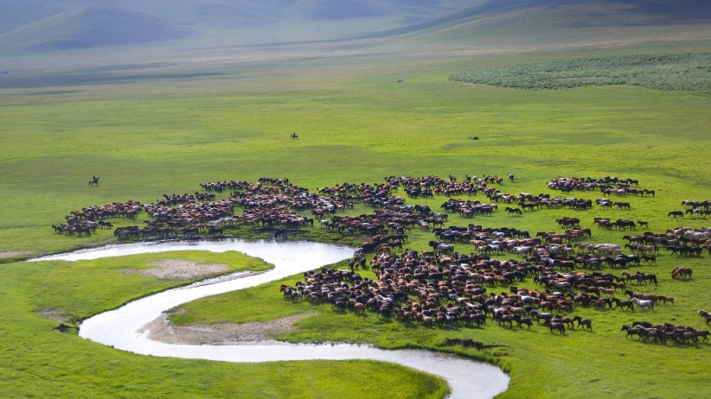
万马奔腾
中国科普网讯（记者胡利娟）12月3日，记者从国家林业和草原局获悉，草原生态保护补助奖励政策实施十年来，国家累计投入资金超过1500亿元，1200多万户农牧民受益，草原生态持续恢复，生物多样性明显增加，草原无序利用、过度开发、严重过牧的状况得到扭转。目前，该政策已实施两轮，落实禁牧面积12.1亿亩，草畜平衡面积26.1亿亩，取得了很好的生态、经济和社会效益。

Slide 3
草原生态补奖政策
为促进草原生态稳步恢复和牧区经济可持续发展、不断拓宽农牧民增收渠道，2011年开始，我国在内蒙古、新疆、西藏、青海等13个省区，657个县、旗（团场、农场），实施草原生态保护补助奖励政策。其中，内蒙古草原禁牧区的草品种数量，由政策实施前的每平方米8种增加到12种，草畜平衡区从12种增加到46种。青海三江源草地整体退化的趋势得到遏制，野生动物种群明显增多。青海等省区的一些贫困县，补奖政策收入占比达到65%。
为进一步巩固提升草原生态保护成果，财政部、农业农村部、国家林草局联合印发了指导意见，在“十四五”期间继续实施第三轮草原生态保护补助奖励政策，投入资金有增无减，实施范围进一步扩大。

